Slide 1
Programación Básica en JavaScript
Por Angeri Martínez
{desafío} latam_

Slide 2
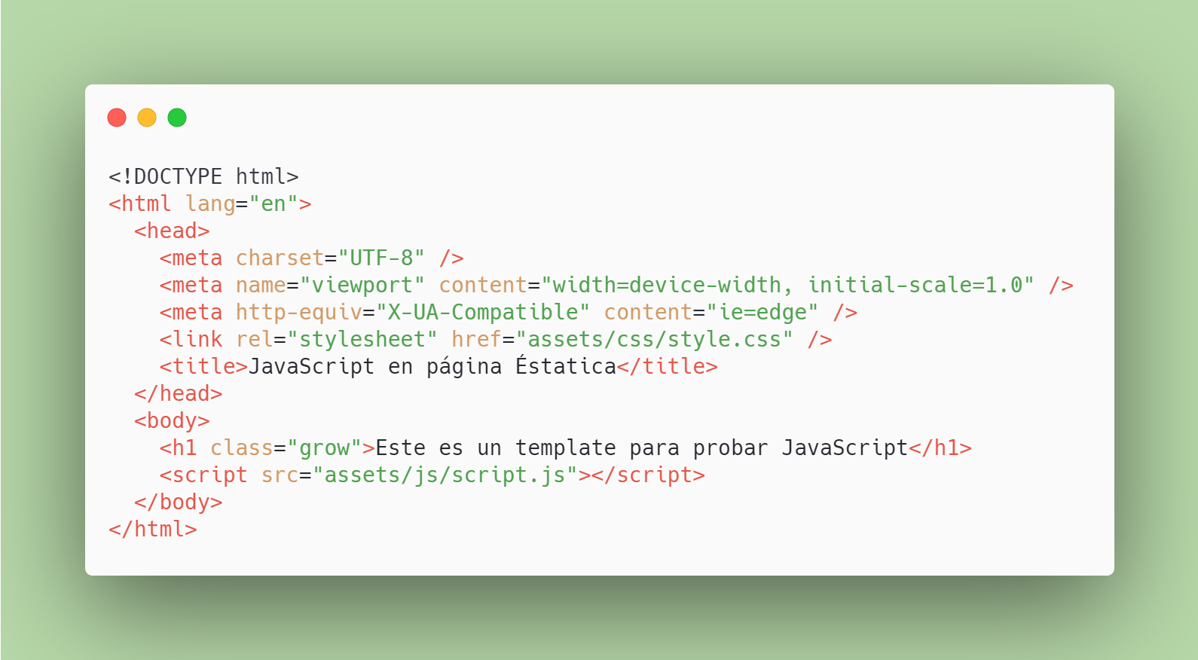
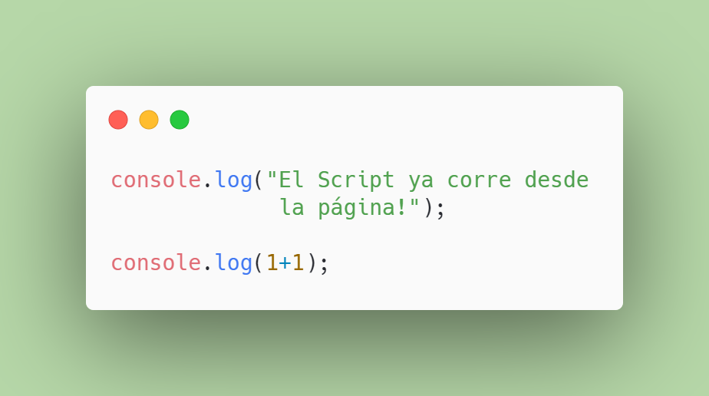
Correr con <script> en una página
Desde un archivo .js
Podemos escribir JavaScript en un archivo externo al HTML. Para vincularlo a la etiqueta
<script> le debemos añadir el atributo src con valor de la ruta del archivo.
.html
.js

Slide 3
#Ejercicio Grupal: Página Básica con JS
Realizar un ejercicio que permita interactuar con JavaScript mediante nuestro navegador para que veamos cómo la consola ejecuta el código JavaScript de manera automática. Realizaremos algunas instrucciones breves, como mostrar mensajes de texto en ventanas emergentes, sumas y restas.

Slide 4
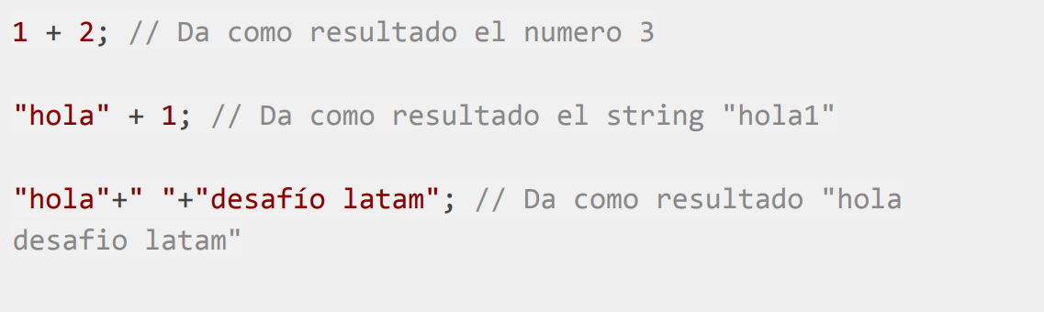
Concatenación de variables
Concatenar dos variables implica juntar su contenido en una única variable o resultado, para ello se puede utilizar el operador +, si bien este operador sirve para sumar valores numéricos, cuando se aplica sobre strings su resultado es una concatenación.

Slide 5

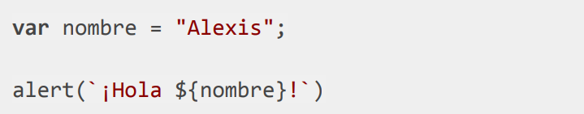
Interpolación de variables
En la interpolación, todas las variables involucradas se colocan dentro de dos operadores backtick (`).
Para mostrar el valor de una variable dentro de una interpolación y también para diferenciar el nombre de la variable de un texto cualquiera, se utilizan los llamados placeholders. Un placeholder comienza con ${ y termina con }

Slide 6
Estructura de una función
Una función se compone de cuatro elementos: nombre, argumento, parámetros y bloque de operaciones.
Mon
Tue
function nombre (parametro1, parametro2, ...) {
// operaciones
return resultado;
}
nombre(argumento1,argumento2);
Wed
Thu
Fri

Slide 7
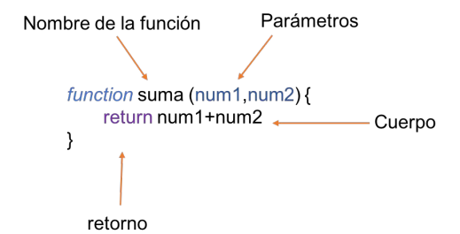
Estructura de una función
Mon
Tue
Wed
Thu
Fri

Slide 8
Retorno de una función
Es posible guardar el valor retornado por una función a una variable utilizando el operador de asignación.
Es posible asignar cualquier tipo de retorno, esto incluye funciones.
Mon
Tue
Wed
function nombre (parametro1, parametro2, ...) {
// operaciones
return resultado;
}
var miVariable = nombre();
Thu
Fri

Slide 9
Función Arrow (Arrow function)
Es una forma simplificada de escribir o definir una función. Ahora con ES6 podemos escribir funciones eliminando la palabra function y usando =>.
Mon
Tue
function miFuncionSumar(a, b) {
return a + b;
}
console.log(miFuncionSumar(1, 2));
let miFuncionSumar = (a, b) => {
return a + b;
};
console.log(miFuncionSumar(1, 2));
Wed
Thu
Fri

Slide 10
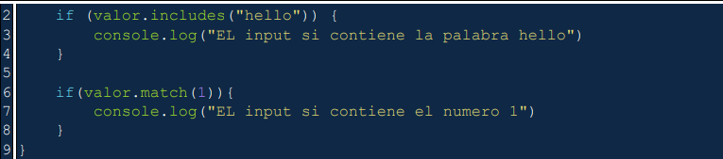
IF
Ejecuta una sentencia si una condición específicada es evaluada como verdadera. Si la condición es evaluada como falsa, otra sentencia puede ser ejecutada.

Slide 11
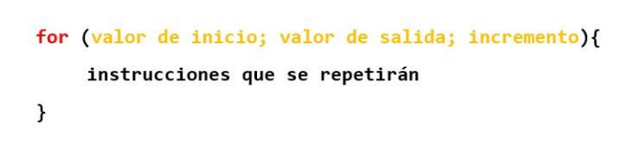
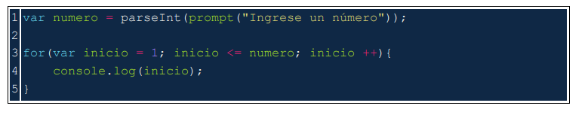
FOR
For es un ciclo que se repite hasta que una condición específica se evalúe como falsa. La declaración de un ciclo for tiene el siguiente aspecto

Slide 12
while y do… while
Los bucles son útiles si se desea ejecutar el mismo código una y otra vez con un valor diferente. Ejemplo de esto son los ciclos while y do-while, que se traduce al español como “mientras” y “hacer mientras” se cumpla una condición.
Mon
inicializador;
while (condición) {
// ...
expresión final
}
inicializador;
do {
// ...
expresión final
} while (condición);
Tue
Wed
Thu
Fri

Slide 13
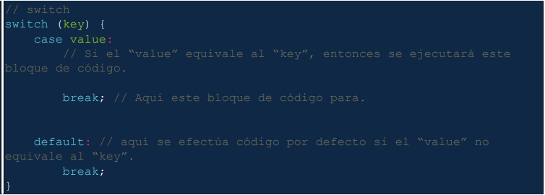
Switch
La declaración switch evalúa una expresión, comparando el valor de esa expresión con una instancia case, y ejecuta declaraciones asociadas a ese case, así como las declaraciones en los case que siguen.

Slide 14
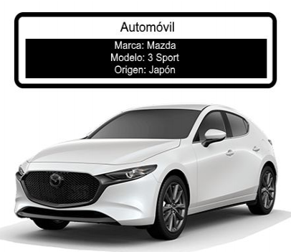
¿Qué es un objeto?
Los objetos en Javascript, son uno o varios conjuntos de propiedades y/o métodos que están representados mediante la definición de una variable.
Las propiedades o métodos obedecen a una relación nombre, valor o clave.

Slide 15
Declaración e inicialización de un objeto
let automovil = {
marca: "Mazda",
modelo: "3 sport",
patente: "LJKH63",
color: "azul",
kilometraje: 15000,
usado: false,
encender: function () {
alert("automóvil encendido.");
},
};
Un objeto puede ser instanciado definiendo una variable y asignándole los valores requeridos entre llave.

Slide 16
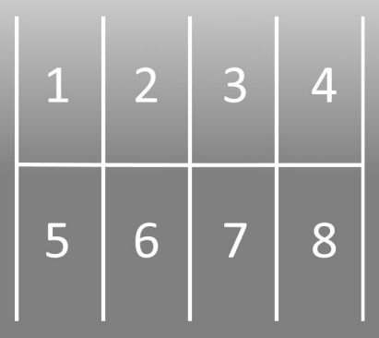
¿Qué es un Array?
Es un tipo de dato que permite almacenar de manera ordenada un conjunto de elementos a los que podemos acceder desde una sola variable.
Ejemplo basado en una analogía de un estacionamiento

Slide 17
#Ejemplo: Operaciones comunes de Arreglos (arrays)
Crear un arreglo
Recorrer sobre un arreglo
Crear un arreglo
let fruits = ["Apple", "Banana"];
console.log(fruits.length);
fruits.forEach(function (item, index, array) {
console.log(item, index);
});
Acceso a un arreglo con la posición de index
let first = fruits[0]
let last = fruits[fruits.length - 1]
Agregar un item al final del arreglo
let newLength = fruits.push("Orange");

